Slide 1
Σχεδιαστικός Κύκλος
Ένα εργαλείο για δημιουργία και αξιολόγηση!

Slide 2
George Polya (1945) How to Solve It. Princeton University Press, Princeton, NJ.
Μία μέθοδος για την επίλυση προβλημάτων.
Ο George Polya (1945), περιέγραψε για πρώτη φορά τη μέθοδο, για την επίλυση μαθηματικών προβλημάτων.
Κατανόηση του προβλήματος. Ποια είναι τα δεδομένα; Το ζητούμενο;
Μετά την κατανόηση, φτιάξε ένα πλάνο.
Εκτέλεσε το πλάνο.
Δες τη δουλειά σου. Τι θα μπορούσες να βελτιώσεις;

Slide 3
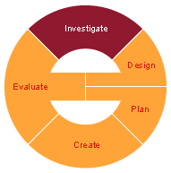
Έρευνα και παραγωγή ιδέας
Σχεδιασμός
Υλοποίηση
Αξιολόγηση

Slide 4
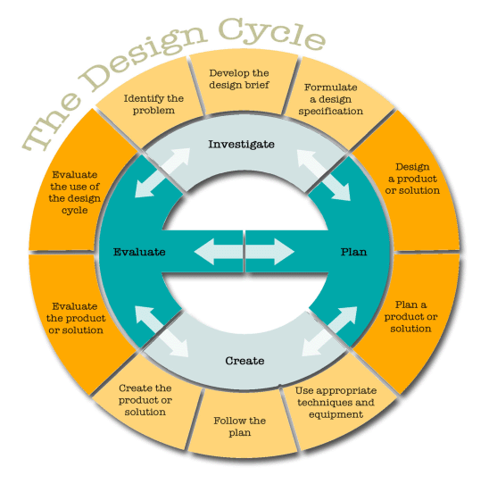

Slide 5
1^{η} φάση - Έρευνα
Προσδιορισμός προβλήματος και η σημασία του για την επιστήμη, την κοινωνία, το περιβάλλον, κλπ.
Περιγράψτε τα βασικά σημεία του σχεδιασμού.
Διατυπώστε τις προδιαγραφές.
Απαριθμήστε τις ειδικές απαιτήσεις που πρέπει να πληρούνται από το προϊόν.
Σχεδιάστε τεχνικές αξιολόγησης του τελικού προϊόντος (σκεφτείτε πάντα τις αρχικές σας προδιαγραφές και απαιτήσεις).

Slide 6
2^{η} φάση – Σχεδιασμός
Σχεδιασμός προϊόντος
Ο σχεδιασμός ανταποκρίνεται στις προδιαγραφές και απαιτήσεις.
Πιθανώς πολλαπλές λύσεις. Διαλέξτε τη μία που θεωρείτε καλύτερη και αιτιολογείστε την επιλογή σας.

Slide 7
3^{η} φάση - Υλοποίηση
Υλοποιήστε το προϊόν.
Χρησιμοποιείστε κατάλληλες τεχνικές και εξοπλισμό.
Ακολουθήστε το σχέδιό σας.
Καθώς προχωράτε, αξιολογήστε το σχέδιό σας και αιτιολογήστε τις πιθανές αλλαγές.

Slide 8
4^{η} φάση - Αξιολόγηση
Αξιολόγηση
Πως είναι το τελικό προϊόν σε σχέση με τις αρχικές προδιαγραφές;
Πόσο επιτυχημένο είναι το προϊόν;
Τι επίδραση έχει σε άτομα και κοινωνία;
Πώς μπορεί να βελτιωθεί;
Αξιολογήστε όλο το σχεδιαστικό κύκλο - πως ήταν η απόδοση κάθε φάσης;
Πώς μπορεί να βελτιωθεί η κάθε φάση;

Slide 9
Ο Norman τα λέει καλύτερα…
http://www.youtube.com/watch?v=RlQEoJaLQRA

Slide 10
Στην αρχή όμως πρέπει να υπάρχει η έμπνευση…
Πώς παράγονται οι ιδέες;
Πώς ξέρω που να επενδύσω;
Τι πρέπει να αρχίσω να σχεδιάζω;
Concept generation

Slide 11
Άσκηση!
Θέλω να δημιουργήσω ένα κοινωνικό δίκτυο (π.χ. για μουσική, για μουσεία και αρχαιολογικούς χώρους, για πανεπιστήμια, κλπ).
Περιγράψτε πως θα συγκεντρώνατε πληροφορίες
Ξεκινήστε με τα αρχικά στάδια ενός καταιγισμού ιδεών και καταγράψτε τις πρώτες ιδέες.
Σε δύο ομάδες
Λύσεις… http://www.youtube.com/watch?v=yAidvTKX6xM
Θεωρία…http://www.youtube.com/watch?v=urXGqyEUm4s

Slide 12
Μελέτη αυτής της βδομάδας
The design of everyday things

Slide 13
Μελέτη επόμενης εβδομάδας
Timo Jokela, Jussi Koivumaa, Jani Pirkola, Petri Salminen, and Niina Kantola. 2006. Methods for quantitative usability requirements: a case study on the development of the user interface of a mobile phone. Personal Ubiquitous Comput. 10, 6 (September 2006), 345-355.
Christiane Moser, Verena Fuchsberger, Katja Neureiter, Wolfgang Sellner, and Manfred Tscheligi. 2012. Revisiting personas: the making-of for special user groups. In CHI '12 Extended Abstracts on Human Factors in Computing Systems (CHI EA '12). ACM, New York, NY, USA, 453-468.

